Slide 1


Demostración: pSymbolic
Investigador:
Johnny Villalobos Murillo (jvillalobos@una.cr)
Colaborador:
Steven R. Brenes Chavarría (sbrenes@una.cr)

Slide 2

Instalación y configuración
Importar datos de prueba
Construcción del concepto
Construcción de un intervalo
Construcción de una aserción
Operadores para intervalos
Herramienta de transformación
Agenda

Slide 3

Instalación y configuración

Slide 4
CREATE TABLE medical
(
types character(1),
gender character(1),
age double precision,
status text,
parents double precision,
weigth double precision,
pulse_rate double precision,
systolic double precision,
diastolic double precision,
cholesterol double precision
)
COPY medical FROM 'c:/medical.csv' DELIMITERS ',' CSV HEADER;
Importar datos de prueba

Slide 5
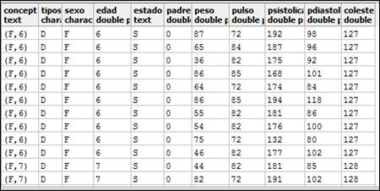
SELECT STABLE('MEDICAL','SEXO,EDAD');
SELECT * FROM STABLE;
Construcción del concepto

Slide 6
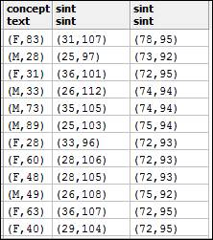
SELECT create_symbolic_object('medical', 'gender,age','SINT(PESO),SINT(PULSO)');
--
SELECT * FROM stable;
Construcción del intervalo

Slide 7
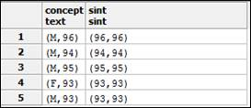
SELECT
CREATE_SYMBOLIC_OBJECT
('MEDICAL','GENDER,AGE','SINT(AGE)','AGE >= 93');
--
SELECT * FROM STABLE;
Construcción de una aserción

Slide 8
Prototipo de función | Descripción
Funciones aritméticas para operadores
FUNCTION addSInt(a sint, b sint) | + | Suma dos intervalos
FUNCTION lessSInt(a sint, b sint) | - | Resta dos intervalos
FUNCTION divInt(a sint, b sint) | / | Divide dos intervalos
FUNCTION mvlInt(a sint, b sint) | * | Multiplica dos intervalos
Funciones para operadores estadísticos
FUNCTION abs(a sint) | Calcula el valor absoluto de un intervalo
FUNCTION w(a sint) | Calcula la media de un intervalo
FUNCTION m(a sint) | Calcula el promedio de la media de un intervalo
FUNCTION cor(a sint, b sint) | Calcula la correlación maestral
Funciones para operadores relacionales
FUNCTION equal(a sint, b sint) | Determina si dos intervalos son equivalentes
FUNCTION different(a sint, b sint) | Determina si dos intervalos son distintos
FUNCTION greaterThan(a sint, b sint) | Determina si el primer intervalo es mayor que el segundo intervalo
Ejemplo: SELECT CONCEPT, SINT(PESO)+SINT(PULSO) FROM STABLE;
Operadores sobre intervalos

Slide 9
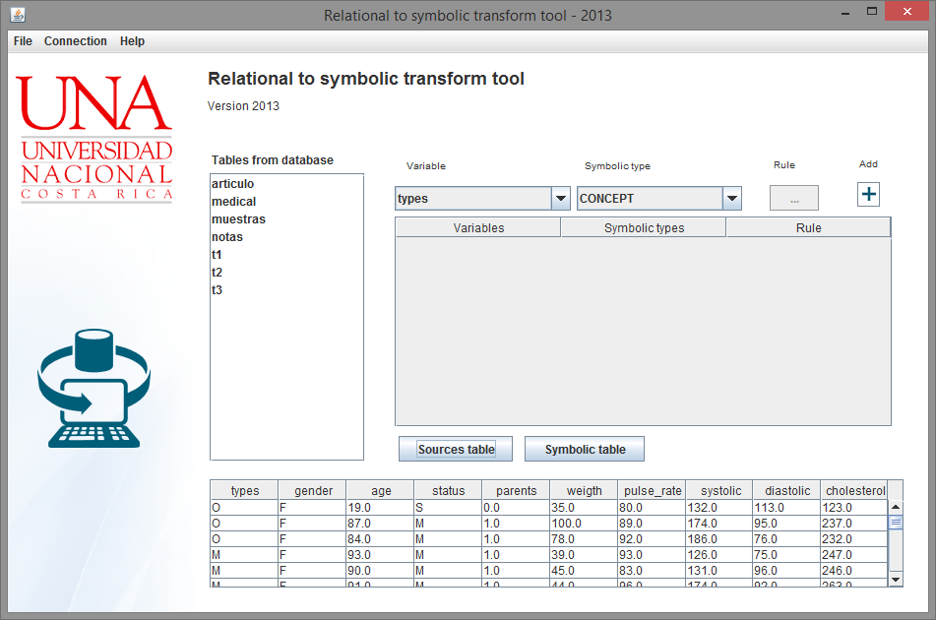
Herramienta transformadora

Slide 10

Preguntas… ¿?

